Slide 1

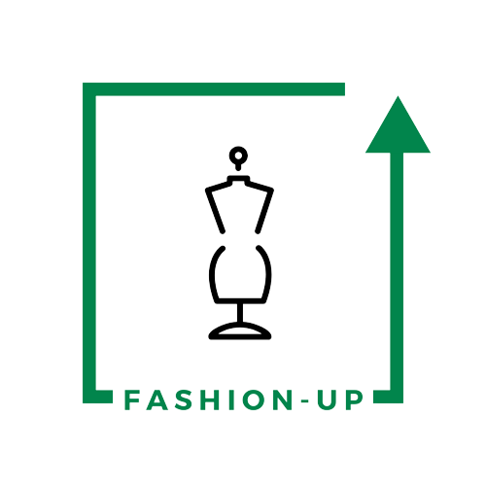
UpTraK Training Programme
Moduł 3
Kategorie produktów tekstylnych:
cechy, wykorzystanie, przetwarzanie
www.fashionupproject.com

Slide 2
UpTraK Training Programme
Sfinansowane przez Unię udziału. Wyrażone opinie i opinie są jednak oparte na opinii i są wyłącznymi autorami/podaniami, które zostały zweryfikowane przez Komisję Europejską lub Komisję Europejską. Edukacji i Kultury (EACEA). Ani Unia Europejska, ani EACEA nie ponoszą za nie odpowiedzialności.
www.fashionupproject.com

Slide 3
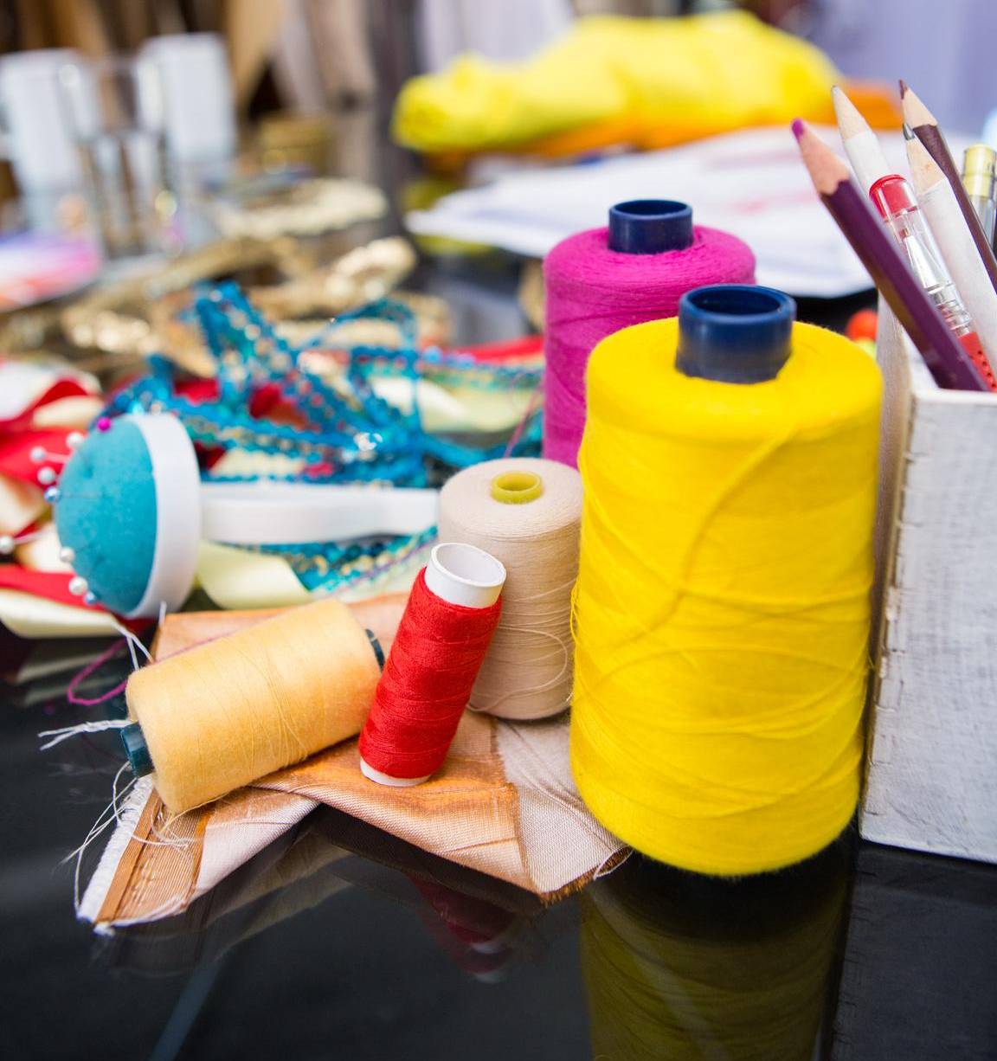
UpTraK Training Programme
Moduł 3, KATEGORIE WYROBÓW TEKSTYLNYCH: CECHY, METODY UŻYTKOWANIA I PRZETWARZANIA
Moduł 3 - Cele nauczania
Poznaj najpopularniejsze włókna i tkaniny:
umiejętność rozróżniania różnych rodzajów włókien, ich pochodzenia i procesów produkcyjnych.
dogłębne zrozumienie różnych kategorii wyrobów tekstylnych i wpływu zawartości włókien na właściwości tkaniny; ich charakterystycznych cech oraz metod stosowanych w ich przetwarzaniu i zastosowaniu.
Poznaj zrównoważone alternatywy:
zrozumienie etycznej produkcji i znaczenia etycznych praktyk w przetwórstwie tekstyliów; świadomość ekologicznych materiałów tekstylnych i innowacyjnych, zrównoważonych włókien.
umiejętność oceny i wyboru tekstyliów do konkretnych projektów upcyclingu.
www.fashionupproject.com

Slide 4
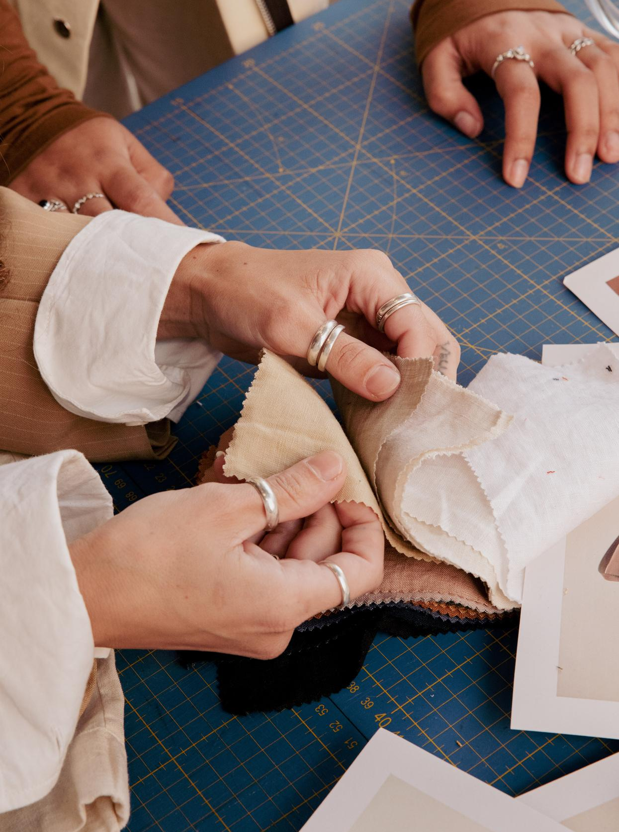
UpTraK Training Programme
Moduł 3, KATEGORIE WYROBÓW TEKSTYLNYCH: CECHY, METODY UŻYTKOWANIA I PRZETWARZANIA
Oczekiwane wyniki
nauczania
Pod koniec tego modułu uczestnicy będą potrafili identyfikować różne rodzaje tkanin i rozumieć, jak zawartość włókien wpływa na ich właściwości, w tym trwałość, komfort i przydatność do upcyclingu. Zrozumieją, jak konstrukcja tkaniny wpływa na jej zachowanie, teksturę i przydatność do różnych rodzajów odzieży. Zdobędą kompleksowy przegląd metod stosowanych w celu poprawy wyglądu, tekstury i funkcjonalności tkanin, szczegółowo omawiając różne techniki wykończeniowe w przetwórstwie tekstyliów, takie jak barwienie, drukowanie, powlekanie i specjalne zabiegi. Poprzez ćwiczenia teoretyczne i praktyczne uczestnicy zdobędą dogłębną wiedzę na temat tego, jak wybierać i przetwarzać tekstylia w sposób minimalizujący wpływ na środowisko – stosując materiały i procesy o niskim wpływie na środowisko. Na koniec będą potrafili wybierać tekstylia, projektować i realizować własny projekt upcyclingu, biorąc pod uwagę takie czynniki, jak trwałość tkaniny, łatwość manipulacji i zamierzone zastosowanie ubrania poddanego upcyclingowi.
www.fashionupproject.com

Slide 5
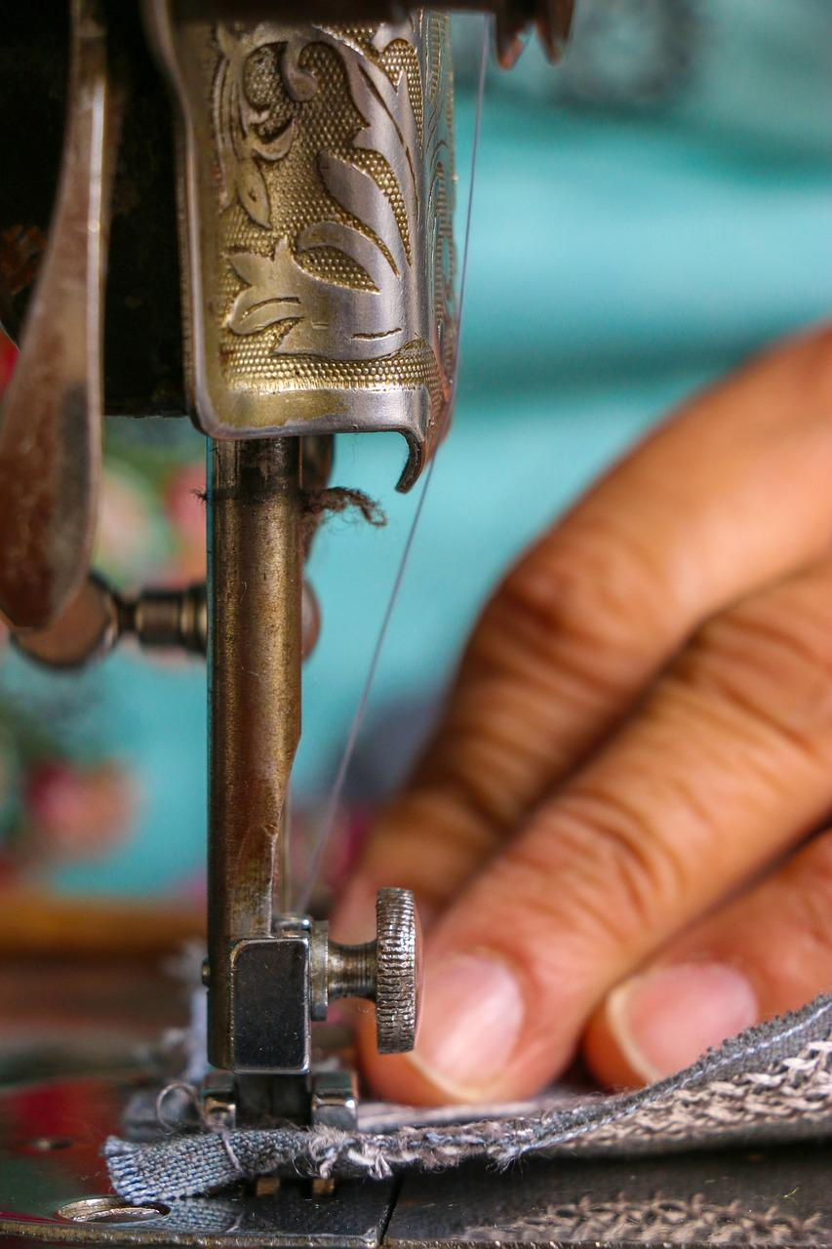
UpTraK Training Programme
Moduł 3, KATEGORIE WYROBÓW TEKSTYLNYCH: CECHY, METODY UŻYTKOWANIA I PRZETWARZANIA
Metodologia
Ten moduł połączy zajęcia teoretyczne z zajęciami praktycznymi. Studenci będą mieli dostęp do dokumentacji zawierającej informacje o tekstyliach, a także do próbek tkanin i będą mogli przeprowadzić analizy porównawcze różnych rodzajów tekstyliów.
Wykorzystując studia przypadków i myślenie koncepcyjne, uczestnicy przejdą przez ćwiczenia praktyczne obejmujące przetwarzanie i stosowanie różnych tekstyliów w projektach upcyclingowych.
Takie podejście gwarantuje, że studenci nie tylko poznają aspekty teoretyczne, ale także zdobędą praktyczne doświadczenie w obsłudze i pracy z różnymi materiałami tekstylnymi.
...
www.fashionupproject.com

Slide 6

UpTraK Training Programme
Moduł 3, KATEGORIE WYROBÓW TEKSTYLNYCH: CECHY, METODY UŻYTKOWANIA I PRZETWARZANIA
Wymagany sprzęt
Do tego modułu wymagane są:
Notatnik
Laptop
Projektor
Próbki tkanin: naturalnych, syntetycznych i mieszanych
Maszyna do szycia + nici
Szpilki, kreda, nożyczki, miarka
Materiały do ​​tworzenia wykrojów: papier, linijki techniczne
Materiały i narzędzia do zrównoważonej obróbki tkanin (materiały do ​​naturalnego barwienia, drukowania itp.)
Ubrania z różnych materiałów do recyklingu
Dodatki krawieckie
Moduł 3 Czas trwania
12 godzin
www.fashionupproject.com
Kryteria oceniania
Uczestnicy otrzymają do rozwiązania quiz składający się z 5 pytań zamkniętych, który pozwoli sprawdzić, czy osiągnęli cele edukacyjne wyznaczone dla tego Modułu.
…

Slide 7
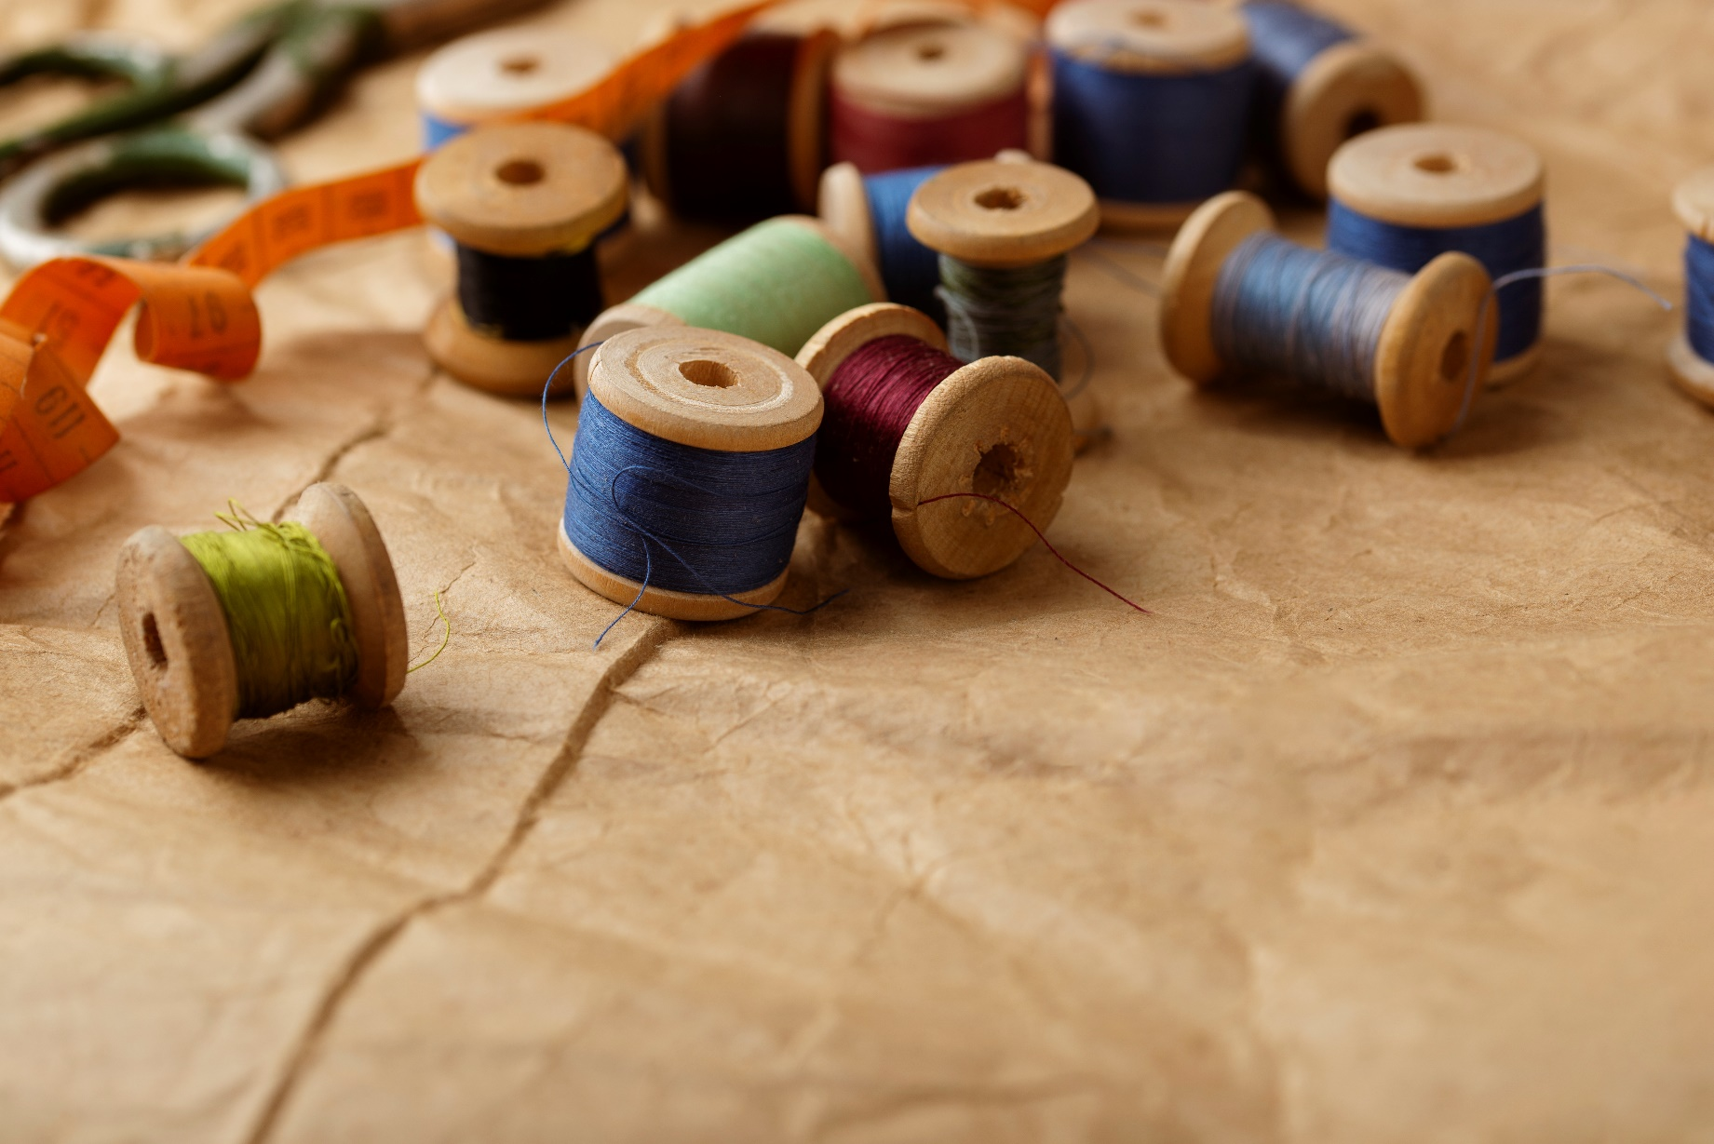
UpTraK Training Programme
Moduł 3, KATEGORIE WYROBÓW TEKSTYLNYCH: CECHY, METODY UŻYTKOWANIA I PRZETWARZANIA
Ten moduł zawiera teoretyczne materiały szkoleniowe w formacie PPT lub Canva i jest uzupełniony 2 samouczkami wideo.
Materiały teoretyczne są dostępne dla każdej jednostki szkoleniowej wchodzącej w skład modułu. Dostępne samouczki wideo dotyczą:
1 - Metody podstawowe: rodzaje tkanin – włókna i sploty oraz ich zachowanie, funkcjonalność i różne techniki wykończeniowe w przetwórstwie tekstyliów
2 - Przetwórstwo: techniki zrównoważone – naturalne barwienie i drukowanie oraz produkcja niskoemisyjna
Materiały szkoleniowe oraz samouczki video
www.fashionupproject.com

Slide 8
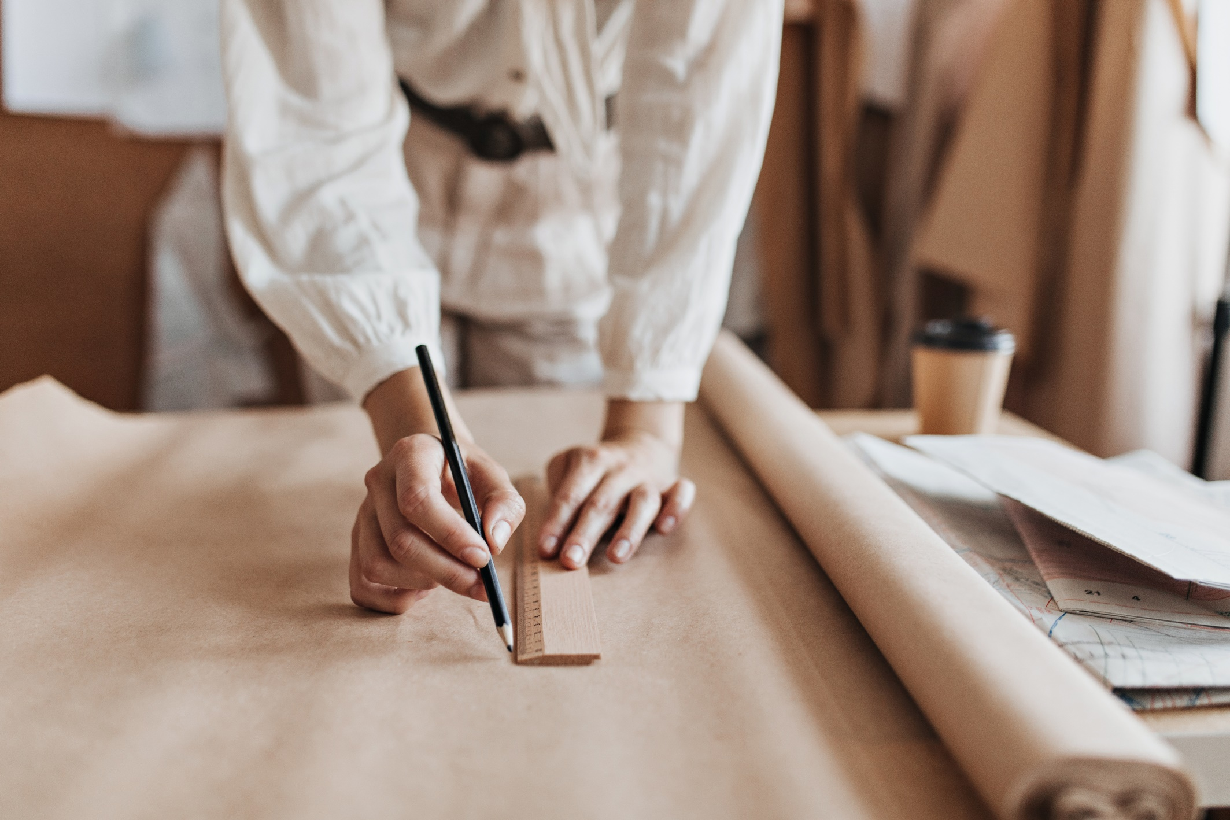
UpTraK Training Programme
Moduł 3, KATEGORIE WYROBÓW TEKSTYLNYCH: CECHY, METODY UŻYTKOWANIA I PRZETWARZANIA
Kompetencje pedagogiczne:
Doświadczenie w nauczaniu dorosłych i zrozumienie ich stylów uczenia się
Silne umiejętności komunikacyjne i prezentacyjne, pozwalające na zaangażowanie uczniów.
Kompetencje techniczne:
Głęboka wiedza z zakresu tekstyliów (właściwości włókien, budowa tkanin i techniki wykończeniowe) + doświadczenie w praktykach zrównoważonej mody i upcyclingu + specjalistyczne umiejętności dotyczące zachowania się różnych tekstyliów w różnych scenariuszach przetwarzania i użytkowania
Znajomość metod przetwarzania (w tym zrównoważonego drukowania i barwienia) + doświadczenie w praktykach zrównoważonej mody i upcyclingu
www.fashionupproject.com
Profil kompetencji trenera(ów)

Slide 9
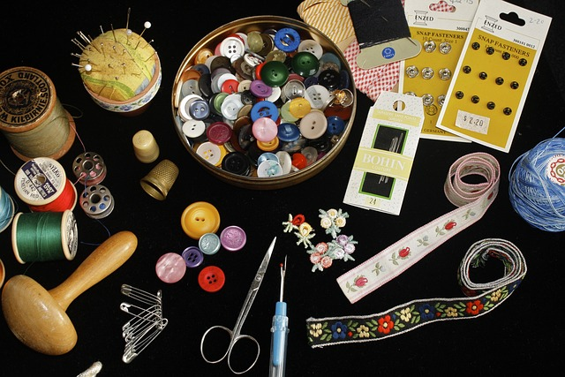
UpTraK Training Programme
Moduł 3, KATEGORIE WYROBÓW TEKSTYLNYCH: CECHY, METODY UŻYTKOWANIA I PRZETWARZANIA
Moduł 3
www.fashionupproject.com
Jednostki szkoleniowie

Slide 10
UpTraK Training Programme
Moduł 3, KATEGORIE WYROBÓW TEKSTYLNYCH: CECHY, METODY UŻYTKOWANIA I PRZETWARZANIA
Moduł 3 – Jednostki szkoleniowe
Poniższe jednostki szkoleniowe składają się na moduł 3
01
02
03
0
02
Wprowadzenie do włókien tekstylnych i tkanin
Konstrukcja tkaniny i rodzaje splotów
Techniki wykończania tekstyliów
content
www.fashionupproject.com
Czas trwania: 1 godzina
Czas trwania: 2 godziny
Czas trwania: 2 godziny

Slide 11
UpTraK Training Programme
Moduł 3, KATEGORIE WYROBÓW TEKSTYLNYCH: CECHY, METODY UŻYTKOWANIA I PRZETWARZANIA
Moduł 1 – Jednostki szkoleniowe
04
05
0
02
Zrównoważone i etyczne praktyki oraz przetwarzanie przyjazne dla środowiska
Zastosowanie tekstyliów i ekologicznych technik przetwarzania w projektach upcyclingu
TITLE
content
www.fashionupproject.com
Czas trwania: 3 godziny
Czas trwania: 4 godziny
Duration.

Slide 12
UpTraK Training Programme
Moduł 3, KATEGORIE WYROBÓW TEKSTYLNYCH: CECHY, METODY UŻYTKOWANIA I PRZETWARZANIA
  https://tocco.earth/article/upcycled-materials-for-circular-economy-Europe/
  https://www.europarl.europa.eu/topics/en/article/20201208STO93327/the-impact-of-textile-production-and-waste-on-the-environment-infographics
  https://environment.ec.europa.eu/strategy/textiles-strategy_en
  https://www.ellenmacarthurfoundation.org/a-new-textiles-economy (pp 119)
  various (2020), Textilepedia, Fashionary International Limit
  https://www.redressdesignaward.com/academy/resources/guide/sustainability-in-fibres
  Gullingsrud, Annie (2017), Fashion Fibers: Designing for Sustainability, Fairchild Books
  Fletcher, Kate (2008), Sustainable Fashion & Textiles: Design Journeys, Earthscan pp 3-38
Referencje
www.fashionupproject.com

